Slide 1
유틸리티 함수
jQuery의 유틸리티 함수
jQuery 함수의 정적 메서드처럼 사용하는 것이 많음
예) $.extend()
18장에서는 앞에서 다루지 않았던 유틸리티 함수를 살펴 봄

Slide 2
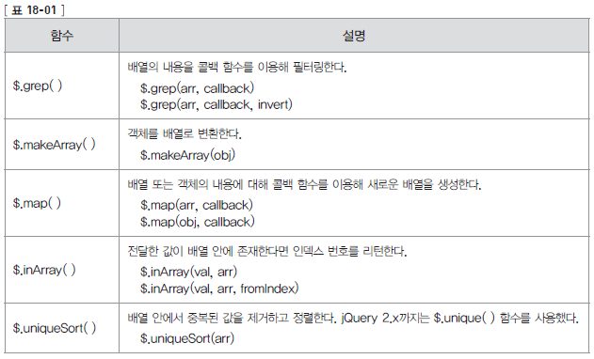
배열과 객체 관련 함수(1)
배열과 객체 관련 함수 목록

Slide 3
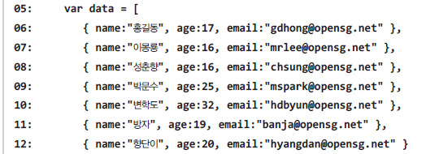
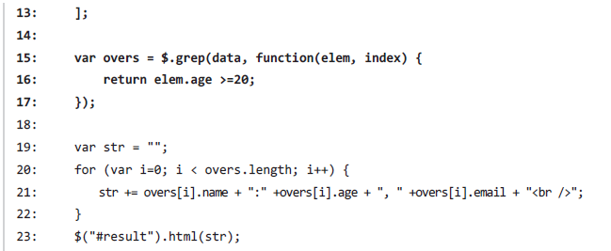
배열과 객체 관련 함수(2)
$.grep() : 예제 18-01
배열 중에서 특정한 조건에 맞는 배열만으로 필터링하여 새로운 배열을 생성한다.
예제 18-01

Slide 4
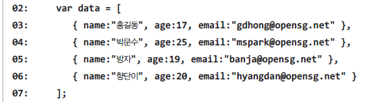
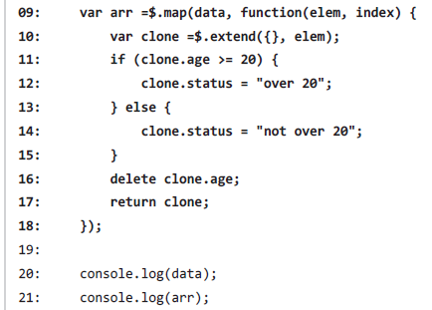
배열과 객체 관련 함수(3)
$.map()
배열 또는 객체의 내용을 이용해 새로운 배열을 만든다.
예제 18-02

Slide 5
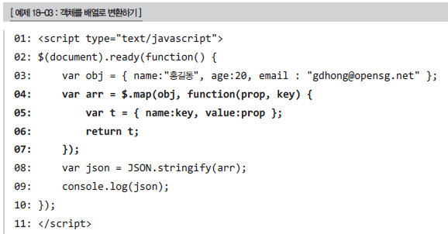
배열과 객체 관련 함수(4)
$.map() 함수와 유사한 기능을 자바스크립트 배열에서 제공했지만 배열만 지원했다.
jQuery $.map()은 배열이 아닌 유사배열에서도 사용가능함.
예제 18-03
객체의 속성명과 속성값을 이용해 새로운 배열을 만들어냄

Slide 6
배열과 객체 관련 함수(5)
$.merge()
두개의 배열을 이어붙여 하나의 배열을 만들어냄
배열 객체의 concat() 메서드와 유사. 배열 뿐만 아니라 유사배열에 대해서도 이어붙일 수 있음

Slide 7
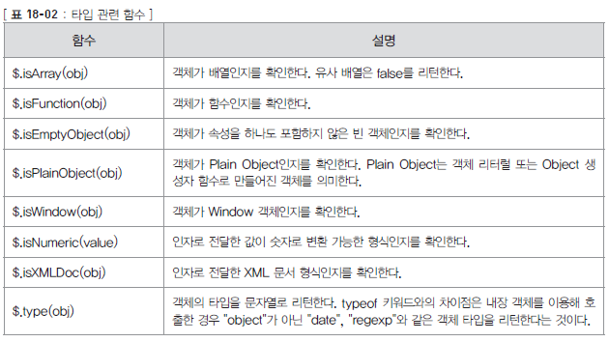
타입 관련 함수
타입 관련 함수 목록

Slide 8
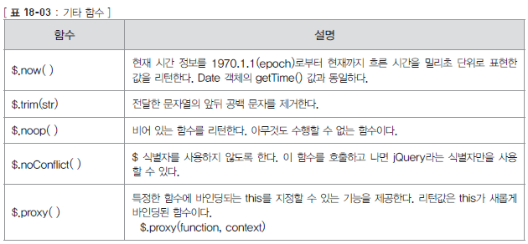
기타 함수(1)
기타 함수 목록

Slide 9
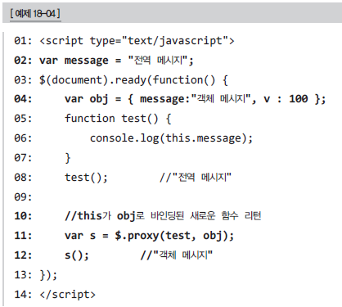
기타 함수(2)
$.proxy()
지정한 함수에 파라미터로 전달한 객체를 this로 바인딩한 메서드를 리턴함.
자바스크립트의 bind() 메서드와 유사한 기능
$.noop()
아무런 기능을 수행하지 않는 빈 함수를 리턴함

Slide 10
지연 객체(1)
비동기 콜백 함수
jQuery AJAX, 효과를 다루면서 비동기 콜백 사용
콜백은 어떠한 이벤트(특정 상황의 발생) 시점에 실행하는 함수
처리가 얼마나 걸릴지 예측하기 힘들고
처리가 성공,실패인 경우에 각기 다른 처리가 요구되는 상황일 때 효과적임
콜백 함수가 편리하긴 하지만
함수들의 중첩으로 인해 코드가 복잡해지고, 에러처리가 불편한 측면이 있음
이와 같은 상황을 14장에서 jqXHR 객체를 통해 살펴보았음
이런 경우에 지연객체(Deferred Object)가 편리함.

Slide 11
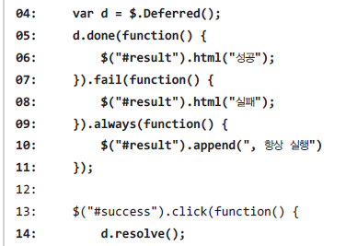
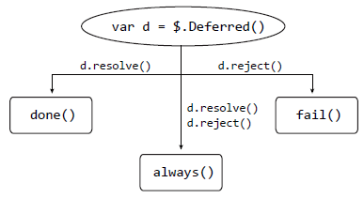
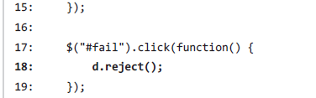

지연 객체(2)
지연 객체(Deferred Object)의 사용
지연 객체를 만들기 위해 $.Deferred() 함수를 이용한다는 점을 제외하면 14장에서 다루었던 jqXHR 객체를 이용하는 방법과 동일함
예제 18-05

Slide 12
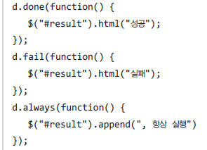
지연 객체(3)
지연 객체를 생성하고 done, fail, always 이벤트를 설정하여 실행할 함수 지정
메서드 체이닝(method chaining) 방식으로 호출하거나 다음과 같이 개별적으로 호출할 수 있음

Slide 13
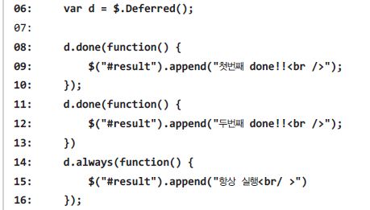

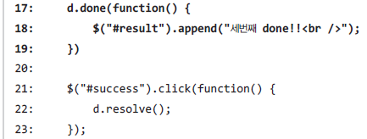
지연 객체(4)
다중 이벤트 콜백 등록
하나의 이벤트에 여러개 함수 등록 가능
예제 18-06

Slide 14
지연 객체(5)
주의할 점
always 이벤트에 바인딩된 함수가 마지막에 실행되지 않을 수 있다.
반면 jQuery AJAX의 콜백인 success, error, complete 는 순서가 정해져 있음
always는 resolve(), reject() 인 경우 모두 실행됨.

Slide 15
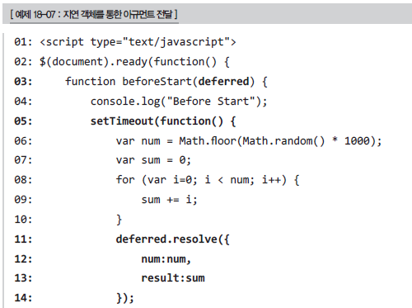
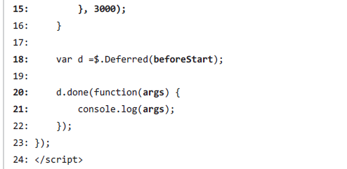
지연 객체(6)
시작 함수의 등록과 아규먼트 전달
지연 객체를 생성할 때 시작 작업을 등록하고자 하는 경우 $.Deferred()를 호출할 때 함수를 파라미터로 전달할 수 있음
전달된 함수는 즉시 호출됨
resolve(), reject() 메서드를 호출할 때 아규먼트를 전달할 수도 있음

Slide 16
지연 객체(7)
진행 단계 처리
긴 실행 시간이 필요한 백그라운드 작업은 실행되는 동안 사용자에게 진행상태를 계속해서 알려주는 것이 바람직함
지연객체의 아규먼트를 이용해 진행상태를 알려주는 기능 제공
notify() 함수를 호출
progress 이벤트에 바인딩된 함수를 통해 진행 상태를 받아 처리
차이를 비교하기 위해 지연객체를 사용하지 않는 코드와 사용하는 코드를 비교해보자
사용하지 않는 코드 : 예제 18-08
아무런 문제 없이 실행되지만 몇가지 구조적 문제점을 안고 있다.
화면 UI와 관련된 코드가 연산 실행코드와 섞여 있어서 가독성도 나쁘고 유지보수도 힘들다
사용하는 코드 : 예제 18-09

Slide 17
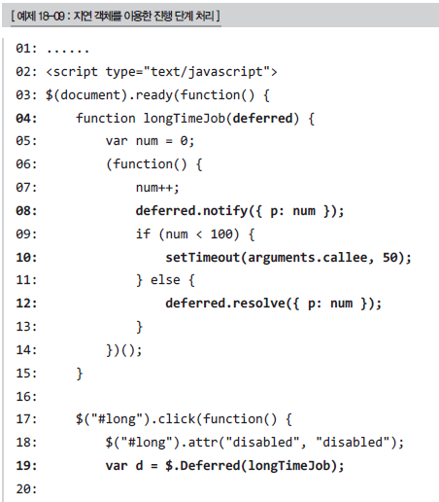
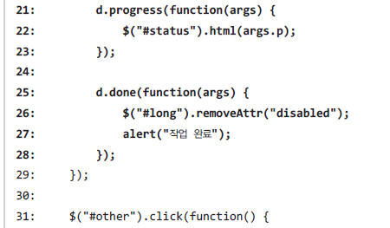
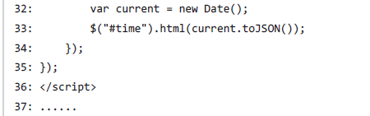
지연 객체(8)
예제 18-09

Slide 18
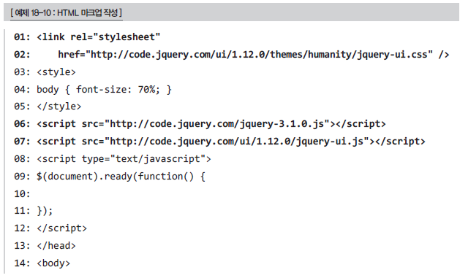
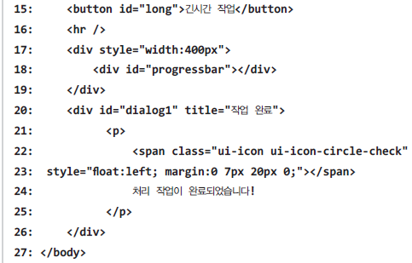
지연 객체(9)
진행상태 예제
jQuery UI 다이얼로그, 진행바 플러그인을 조합하여 작성
예제 18-10 : HTML 마크업 작성

Slide 19
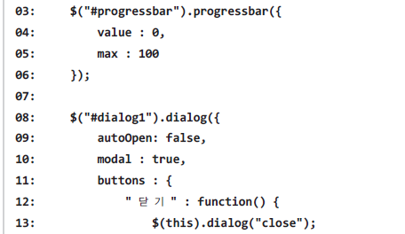
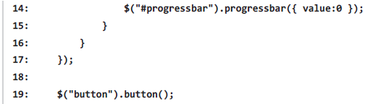
지연 객체(10)
예제 18-11 : jQuery UI 플러그인 초기화
value, max 값 지정 : 백분율로 진행단계 표현. 진행단계 0으로 초기화

Slide 20
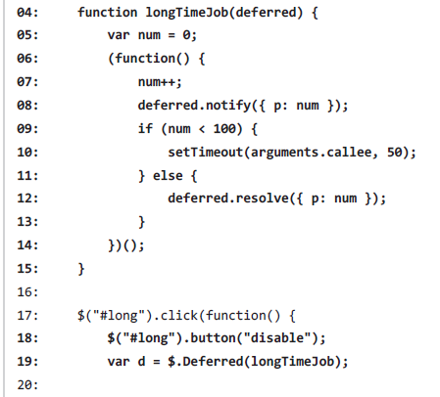
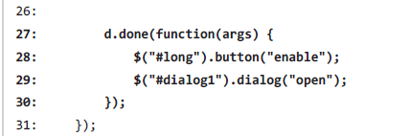
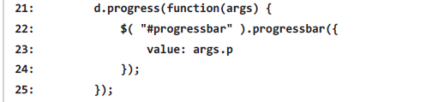
지연 객체(11)
예제 18-12 : 지연 객체를 이용하는 코드 추가
예제 18-11의 20행 위치에 코드 삽입

Slide 21
지연 객체(12)
jQuery UI 플러그인을 활용하여 화면 UI를 동적으로 변경했지만 4~15행의 코드는 달라진 부분이 없음.
18~30행의 코드만 변경되었음

Slide 22
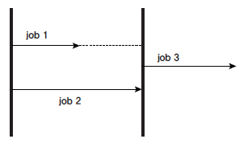
지연 객체(13)
지연 객체의 결합 처리
예제 14-13에서 이미 다뤄본 적이 있음
job1, job2 가 모두 완료되면 job3가 진행되도록 함
$.when() 메서드와 done 이벤트로 손쉽게 처리 가능

Slide 23
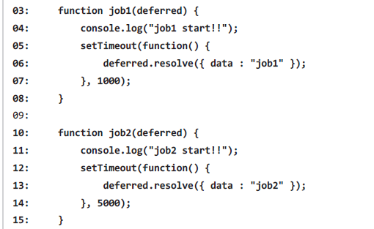
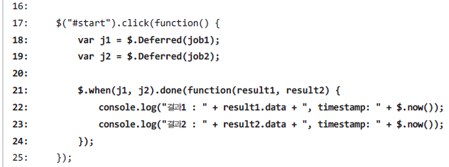
지연 객체(14)
예제 18-13

Slide 24
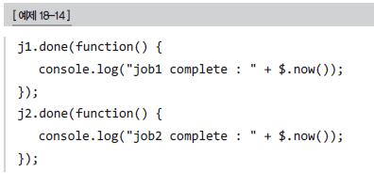
지연 객체(15)
$.when() 메서드로 결합된 지연 객체를 사용하면서 개별적인 지연객체를 동시에 사용할 수 있음
예제 18-14

Slide 25

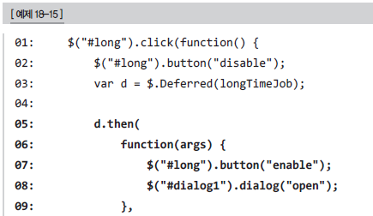
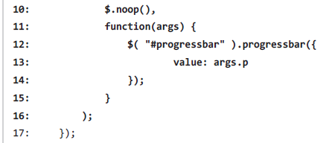
지연 객체(16)
지연 객체 이벤트 통합 처리
then() 메서드 : resolve(), reject(), notify() 에 대한 처리를 이 메서드 하나로 모두 처리할 수 있음
done은 필수 전달 요소. fail, progress는 선택적으로 전달할 수 있음
예제 18-15
예제 18-12의 17~31행을 다음과 같이 변경할 수 있음

Slide 26
정리
jQuery 유틸리티 함수와 지연 객체는 자주 사용하지는 않지만 알아두면 좋은 기능을 제공한다.
부족한 자바스크립트의 유틸리티 기능을 보완
지연 객체는 작업의 진행 상황, 처리 결과를 비동기적으로 처리할 수 있는 유용한 기능을 제공
백그라운드 처리를 수행할 때 유용함
최근 웹 앱이 백그라운드 처리를 수행하는 경우가 많으므로 지연객체가 많은 도움이 됨.

